Slide 1
概 述 （课程简介）
徐华
xuhua@tsinghua.edu.cn

Slide 2
基本信息
教师与助教
教师：徐华，xuhua@tsinghua.edu.cn , 13810102923 (M)
助教：吴至婧，wuzj18@mails.tsinghua.edu.cn，15528148260(M)
Office Hour：每周一中午1:30-2:30（需要提前预约，FIT 4-506房间）
上课时间
周一第六大节(19:20 开始)
除法定节假日外，全周
上课地点 新水325
先修课程要求及预备知识
英语基础
基本的程序设计语言(Python, R, Java, C# , C++ ,C 等不限)
一定的高等数学背景知识
交流及讨论：清华网络学堂、课程微信群

Slide 3
课程定位
课程对象
全校 非信息类 理工科专业 的本科生
课程目的
具有数据挖掘与分析的基本思想方法。
形成大数据思维方法。
课程定位
掌握思路，了解技术，解决问题，跟踪应用，挑战提高。
针对不同的工业技术领域，可独立开展相应的课程实践。
课程学时：48学时 / 3 学分
课堂讲授（课堂讲授 + 高级专题(专题讨论) + 应用案例讲解）
课程实践（2个课程作业(数据获取作业 + 算法实验作业) + 1个具有展示度的软件/程序（共享）或者 参加挑战性数据挖掘任务（难度较大））
课程考试（有限开卷，第14周，2021年5月24日）

Slide 4
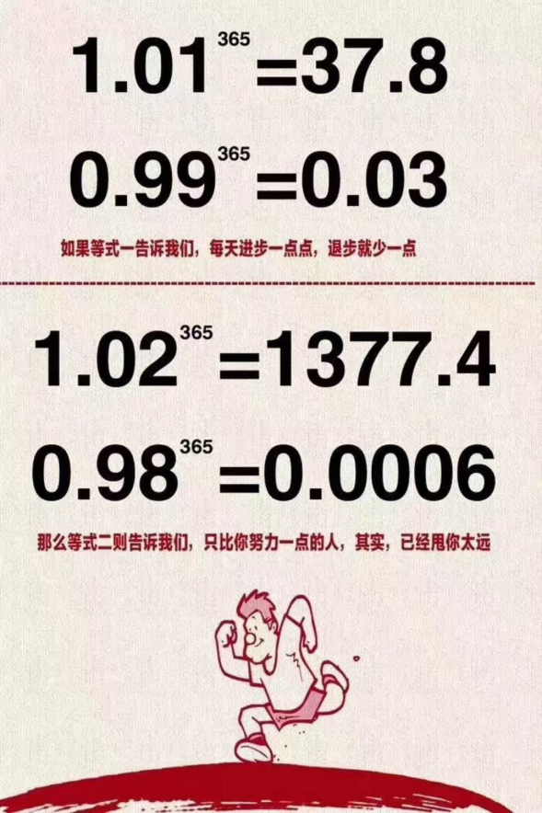
课程定位
几点要求
对数据挖掘与分析工作感兴趣
未来希望从事领域或者行业数据挖掘与分析工作
本学期能够投入一定的学习时间（学习时间无法保障的同学建议以后再选）

Slide 5
教学内容及考核(1)
教学目标
建立对数据挖掘的总体认识，学会从数据挖掘的角度来思考、分析和解决问题
掌握数据挖掘的基本概念与方法，懂得如何系统化地解决实际应用问题
教学形式：双语教学（英文课件，中文讲解，推荐双语参考书）
教学计划：15次课 (按照校历，第11周停课1次)
基本方法与原理讲解：10 次课
应用与专题讲解：2次课
中后期课程考试：1 次课 (第14周 周一 5月23日)
课程实践讨论课：2 次课
具体教学计划安排如下表

Slide 6
教学内容及考核(2)
Topic | #wk
Introduction | 1
Data Pre-processing | 2
Data Warehouse | 1
Association and Correlation Analysis | 2
Classification and Prediction | 2
Cluster Analysis | 2
One Application Example Introduction | 1
Advanced Topic | 1
Experiment Presentation and Discussion | 1+1
Course Test | 1
 | 15

Slide 7
教学内容及考核(3)
教学考核：最终成绩 = 课程作业(自选)*60% + 课程考试(独立有限开卷)*40%
作业要求：报告/共享
课程3次小作业（参加挑战任务的同学不参加）
作业1：特定领域的数据获取，获取结果上传课程共享GitHub上实时更新（同组可上传多次）
作业2：在已经获取的数据集上，开展一个数据挖掘分析与实验工作
作业3：在已经获取的数据集上进行一定的数据可视化呈现
课程大作业建议（二选一）：
挑战任务：挑战性数据挖掘任务（由企业导师指导,课程教学团队提供必要的支持）
自选任务：在自有数据集或者教师分享的数据集上完成挖掘任务与应用汇报（个人为单位）
课程实验：选题/讨论/报告/展示
第6-13周期间，小作业的抽查与汇报，或者相关研究工作分享
第15周之前，大作业软件/程序在网络学堂平台上面向全体同学开放共享
第15-16周，大作业课堂展示与抽查汇报

Slide 8
教学内容及考核(3)
课程考试：14周（5月23日，周一），独立有限开卷测验
关于课程成绩：
课程成绩：等级成绩（以往不通过的情况：未完成作业 或 未参加考试者）。
课程特区：数据挖掘挑战任务

Slide 9
概述结束！
Notes:
工作新意图发现

